Slide 1
第四章
生命中的基础有机化学物质
第一节
油脂

Slide 2
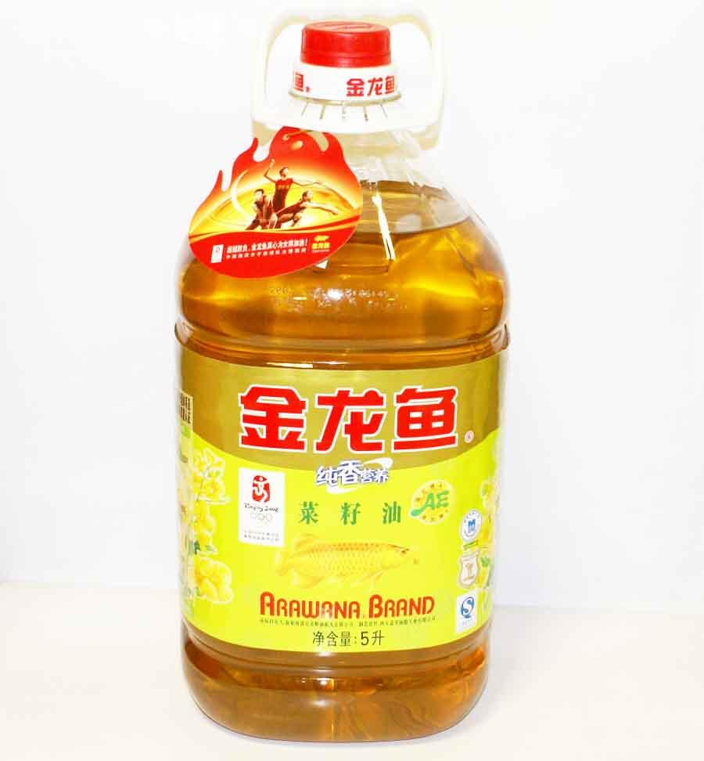
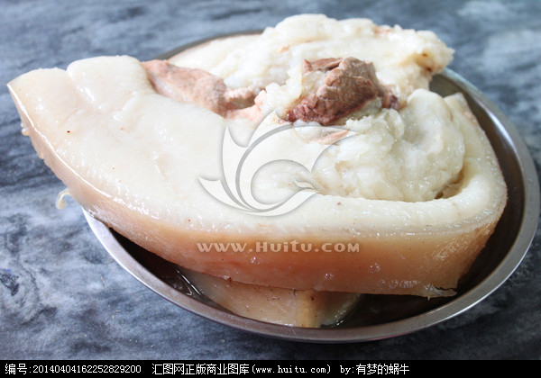
阅读与交流（P74-75)
1.什么叫油脂？脂与酯有何区别?
2.什么叫高级脂肪酸？写出四种常见的高级脂肪酸的结构简式。
3.什么叫单甘油酯？什么叫混甘油酯？
4.油脂的物理性质。
在室温，植物油通常呈液态，叫做油。动物脂肪通常呈固态，叫做脂肪。油和脂肪统称为油脂。

Slide 3
一、油脂的组成和结构
1.定义：油脂是油和脂肪的统称，是高级脂肪酸和甘油形成的酯。
2.结构：甘油三酯。
3.分类：分为单甘油酯和混甘油酯。
天然油脂大多数为混甘油酯。
硬脂酸：C₁₇H₃₅COOH
R₁COO—CH₂
—
软脂酸：C₁₅H₃₁COOH
R₂COO—CH
—
油酸：C₁₇H₃₃COOH
R₃COO—CH₂
亚油酸：C₁₇H₃₁COOH

Slide 4
二、油脂的物理性质
天然油脂是一类物质，没有固定的熔沸点；
当高级脂肪酸中烯烃基多时大多为液态油；
当高级脂肪酸中烷烃基多时，大多为固态脂肪。
油脂的密度比水小，浮在水面上；
油脂的粘度比较大，有明显的油腻感；
油脂难溶于水，易溶于有机溶剂
(汽油、乙醚、苯、酒精等)

Slide 5
三、油脂的化学性质
1.油脂的水解
（1）油脂在酸性条件下的水解反应
C₁₇H₃₅COO—CH₂
—
催化剂
C₁₇H₃₅COO—CH
+ 3H₂O
3 C₁₇H₃₅COOH
—
△
硬脂酸
C₁₇H₃₅COO—CH₂
CH₂—OH
—
+ CH—OH
—
CH₂—OH

Slide 6
（2）油脂在碱性条件下的水解反应
C₁₇H₃₅COO—CH₂
—
△
C₁₇H₃₅COO—CH
+ 3NaOH
—
C₁₇H₃₅COO—CH₂
CH₂—OH
—
3 C₁₇H₃₅COONa
+ CH—OH
硬脂酸钠
—
CH₂—OH
油脂在碱性条件下的水解反应叫 。工业上用此反应来制肥皂。
皂化反应

Slide 7
练习：
写出下列反应的化学方程式：
软脂酸甘油酯酸性水解
C₁₅H₃₁COO—CH₂
—
催化剂
C₁₅H₃₁COO—CH
+ 3H₂O
3 C₁₅H₃₁COOH
—
△
软脂酸
C₁₅H₃₁COO—CH₂
CH₂—OH
—
+ CH—OH
—
CH₂—OH

Slide 8
油脂皂化反应的应用
◆ 用热的NaOH溶液洗涤盛过油脂的试管
◆ 工业制肥皂(有效成分：硬脂酸钠)：
皂化锅
NaCl
油脂+氢氧化钠
高级脂肪酸钠+甘油+水
加热
“盐析”
上层：高级脂肪酸钠
过滤
肥皂
高级脂肪酸钠
填充、压滤
下层：甘油、食盐、水
干燥、成型
问题：
1.如何判断油脂和氢氧化钠溶液已经完全发生皂化反应？
2.油脂皂化后,如何使肥皂和甘油从混合液中里充分分离？
“不分层”
“盐析”

Slide 9
三、油脂的化学性质
2.油脂的氢化
------硬化
C₁₇H₃₃COO—CH₂
—
催化剂
C₁₇H₃₃COO—CH
+ 3H₂
—
加热、加压
C₁₇H₃₃COO—CH₂
C₁₇H₃₅COO—CH₂
（液态）油
—
C₁₇H₃₅COO—CH
—
C₁₇H₃₅COO—CH₂
人造脂肪（硬化油）

Slide 10
三、油脂的化学性质
设计简单实验验证：某种油是植物油还是矿物油？
用滴加酚酞的NaOH溶液共热，若酚酞颜色变浅，并且长加热时间后，溶液不再分层，说明是植物油。

Slide 11
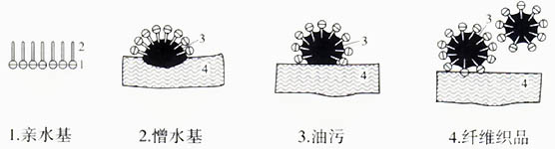
肥皂为何能去污呢？
[科学视野]
疏水基
C₁₇H₃₅ COONa
亲水基
在洗涤的过程中，污垢中的油脂跟肥皂接触后，高级脂肪酸钠分子的烃基就插入油污内。而易溶于水的羧基部分伸在油污外面，插入水中。这样油污就被包围起来（见下图）。再经摩擦、振动，大的油污便分散成小的油珠，最后脱离被洗的纤维织品，而分散到水中形成乳浊液，从而达到洗涤的目的。

Slide 12
P76 学与问2
你在生活中使用肥皂时是否发现这样的现象：肥皂在含有较多钙镁离子的硬水中很难产生泡沫，而且生成一些黏性的不溶于水的残渣。为什么？

Slide 13
资料卡片——硬水
含Ca²⁺ 、Mg²⁺较多的水叫硬水。
1.永久硬水： 由Ca²⁺ 、Mg²⁺的盐酸盐、硫酸盐和硝酸盐组成的硬水叫永久硬水。
2.暂时硬水： 由Ca²⁺ 、Mg²⁺的碳酸氢盐组成的硬水叫暂时硬水。

Slide 14


合成洗涤剂
合成洗涤剂的组成：
由疏水基和亲水基组成，如：
烷基苯磺酸钠
烷基磺酸钠

